Slide 1


TIÕNG VIÖT – TËP 1
Bµi 68:
uôn uông
­
( trang 148 – 149)

Slide 2
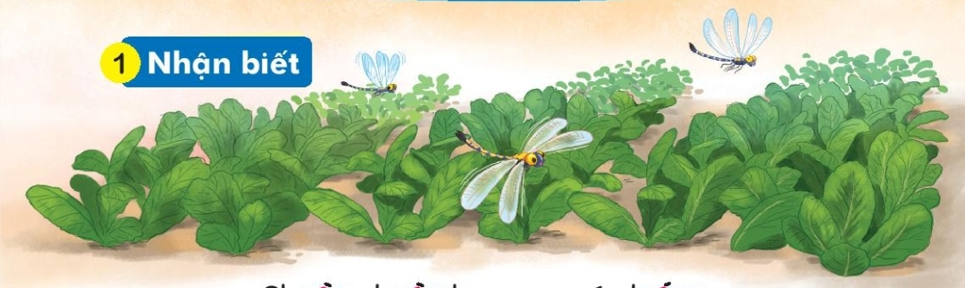
1
NhËn biÕt
Chuồn chuồn bay qua các luống rau.
uôn
uôn
uông

Slide 3
2
Đọc
uôn
uông
ch
uôn
`
ch
uôn
khuôn
muốn
muộn
nguồn
buồng
luống
thuổng
vuông

Slide 4
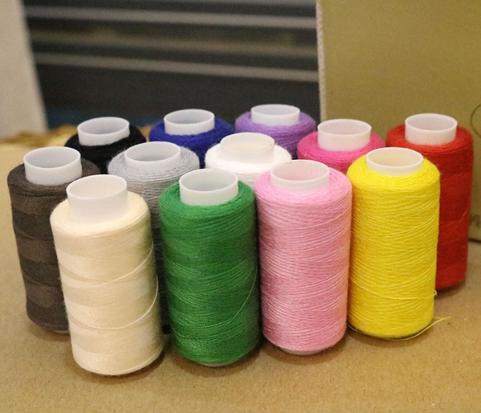
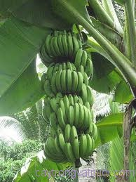
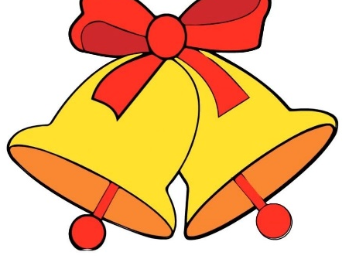
2
Đọc
cuộn chỉ
buồng chuối
quả chuông

Slide 5
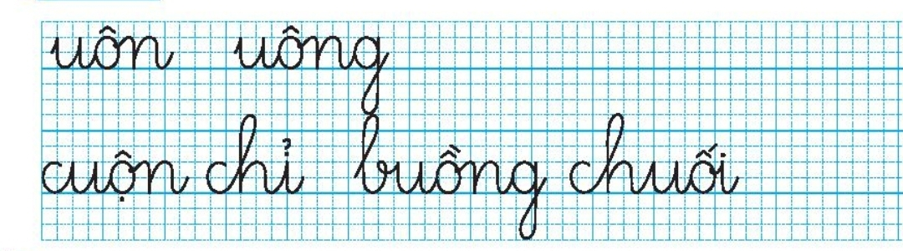
3
ViÕt

Slide 6
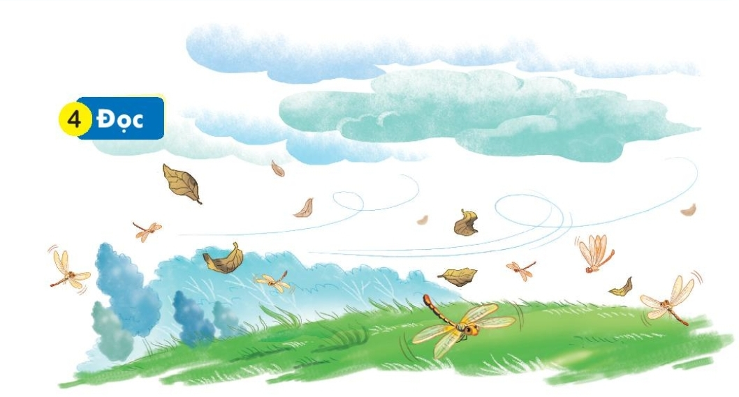
4
Đọc
Trời sắp mưa. Chuồn chuồn bay thấp. Bầu trời đen kịt. Gió thổi mạnh cuốn theo những đám lá khô. Rồi mưa ào ào trút xuống.
Mưa tạnh, những hạt mưa long lanh đọng trên các cuống lá. Bầu trời trong xanh, không khí mát mẻ.

Slide 7
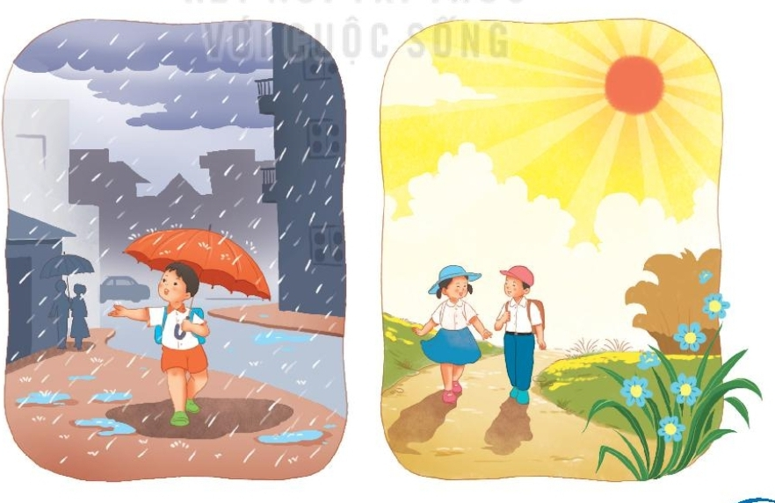
5
Nãi
Mưa và nắng

